Slide 1
Тема 1.3 Доступная среда как условие обеспечения сопровождения лиц с инвалидностью: кадры, технические средства, архитектура зданий и сооружений

Slide 2
Содержание
Кадровое обеспечение социально-психологического сопровождения лиц с инвалидностью.
Технические средства в сопровождении лиц с нарушением зрения.
Технические средства в сопровождении лиц с нарушением слуха.
Технические средства в сопровождении лиц с нарушением опорно-двигательного аппарата.
Архитектурная доступность зданий и сооружений для лиц с инвалидностью

Slide 3
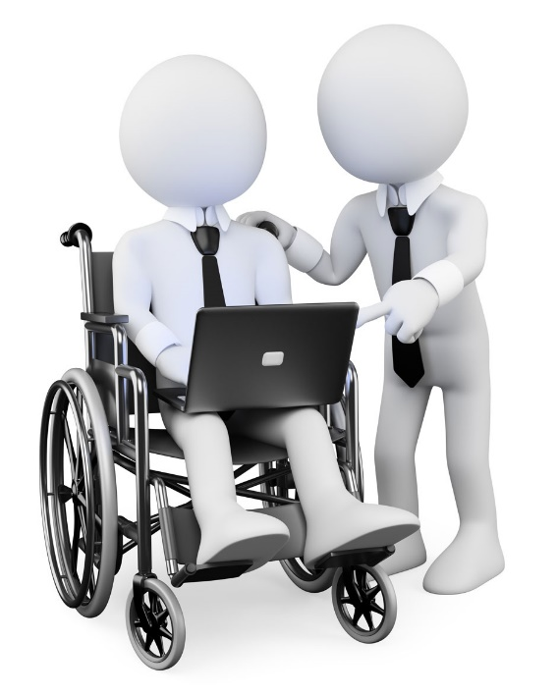
Кадровое обеспечение социально-психологического сопровождения лиц с инвалидностью
Требования к кадровому составу, обеспечивающему сопровождение студентов с различными нозологиями
Особенности деятельности тьютора, педагога-психолога, социального педагога
Профессиональная переподготовка педагогических кадров

Slide 4
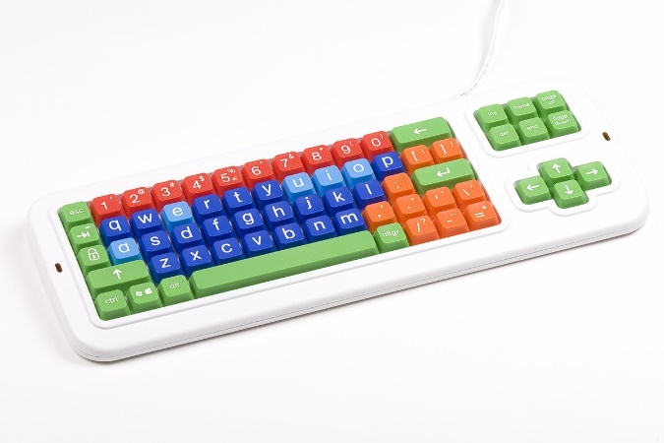
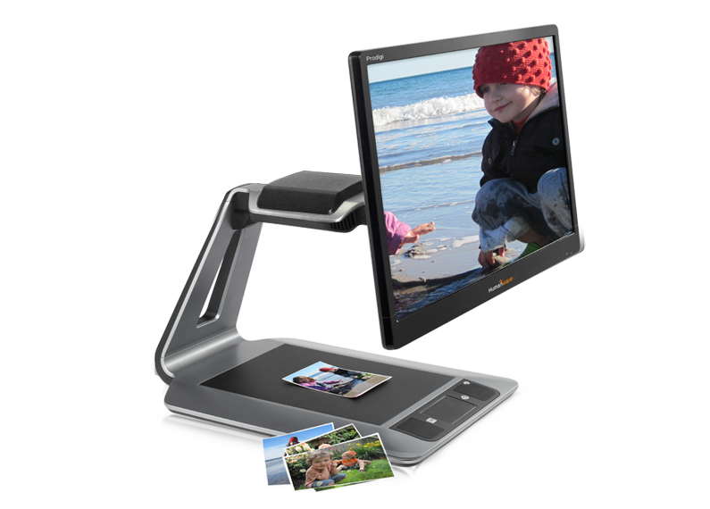
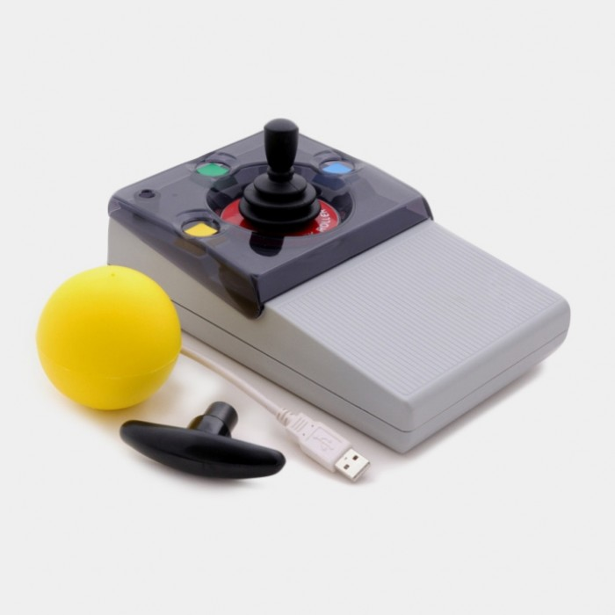
Технические средства в сопровождении лиц с различными нозологиями
Нарушения опорно-двигательного аппарата
Нарушения зрения
Нарушения слуха

Slide 5
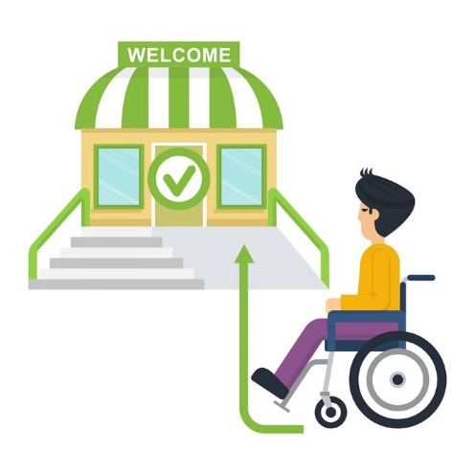
Архитектурная доступность зданий и сооружений для лиц с инвалидностью
Значение архитектурного решения при организации учебного процесса
Особенности проектирования и организации учебного места и путей передвижения к нему
Требования к мебели, освещенности и доступности путей движения на территории и в зданиях вуза
Критерии оценки организации учебного места

Slide 6
Вопросы и задания для самостоятельной работы
Дайте характеристику оргтехоснастки учебных мест для студентов с инвалидностью.
Охарактеризуйте обязанности тьютора при работе со студентами с инвалидностью в условиях вуза.
Проведите анализ уровня профессиональной и психологической подготовки персонала, обеспечивающих сопровождение студентов с инвалидностью, на примере образовательной организации высшего образования.
Представить письменно характеристику наличия материально-технических условий для сопровождения студентов с инвалидностью Вуза, в котором осуществляется профессиональная деятельность слушателя курсов

